Slide 1
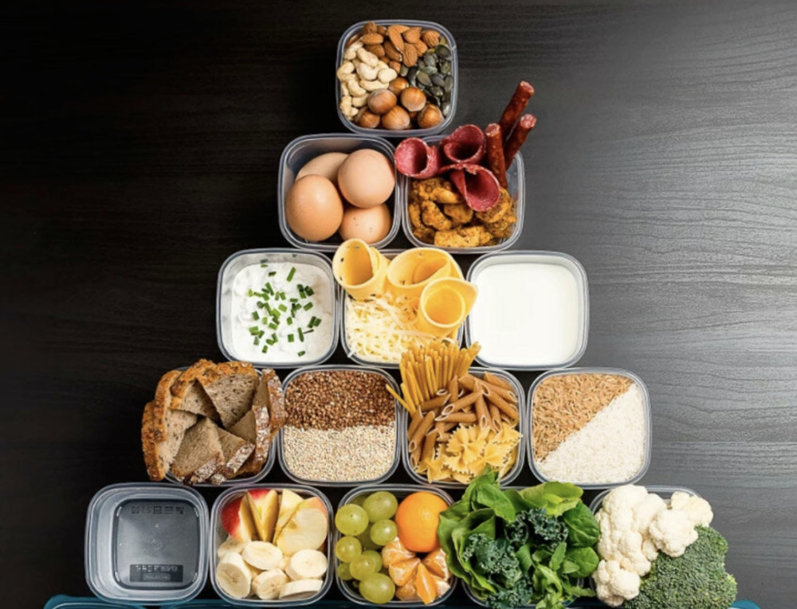
Особенности питания спортсменов
Выполнилa: Корбут Елизавета Константиновна 31-пк

Slide 2
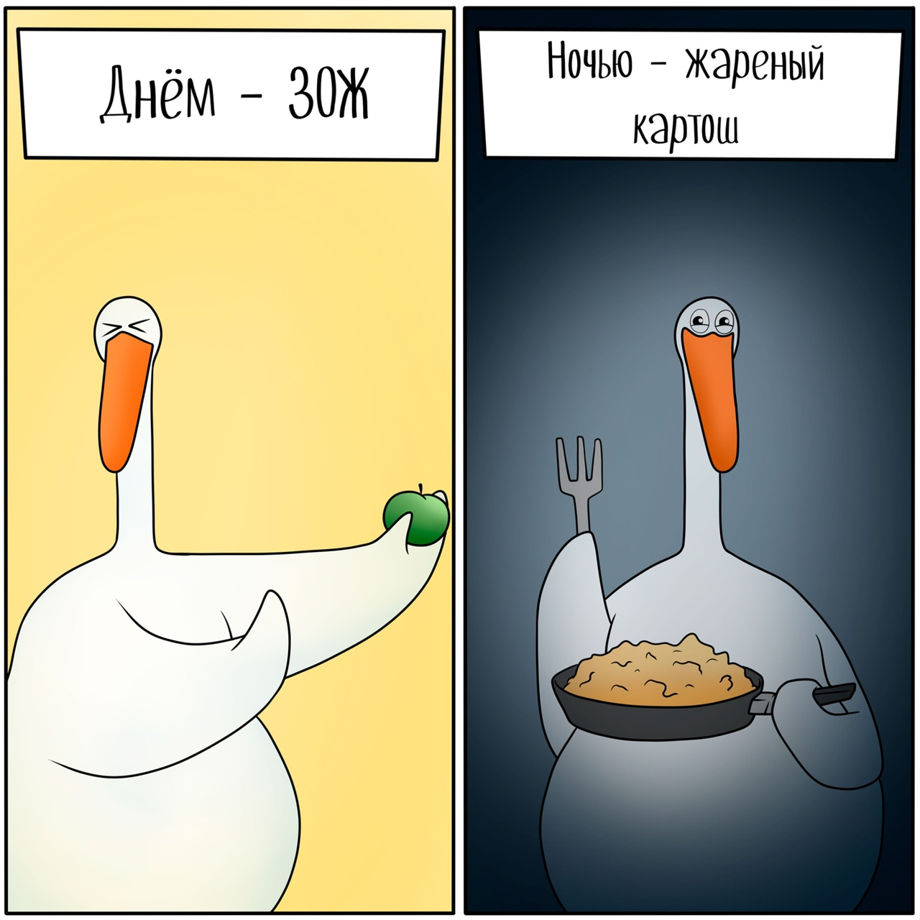
Задачи
Зачем спортсменам правильно питаться?
Задачи рационального питания для спортсменов
Особенности питания спортсменов в разных видах спорта
Чем отличается питание мужчин и женщин, занимающихся спортом?
Какое выбрать время спортсменам для приема пищи?
Сколько и как нужно пить воду?

Slide 3
Современные люди уделяют повышенное внимание к своему рациону питания, а особенно те, кто регулярно занимается спортом. Соблюдение правил здорового питания и корректные пищевые привычки помогают им поддерживать организм в процессах физической активности и легче добиваться тех целей, которых хочется достичь при помощи спорта.
В нашей статье мы расскажем о том, какие существуют нормы и особенности питания для спортсменов, чем именно отличается рацион женщин, занимающихся спортом, от мужчин, какие именно продукты следует употреблять спортсменам в различных видах спорта.

Slide 4
Зачем спортсменам правильно питаться?
Питаться правильно важно любому человеку, чтобы быть здоровым. Но для спортсмена рациональное питание особенно актуально, чтобы иметь возможность достичь желанных целей и отличных спортивных результатов, соответствовать необходимой физической форме.
Постоянные тренировки требуют от человека выносливости и регулярных энегозатрат, соответствующего психического состояния и определенных физических данных. Недостаточное количество полезных веществ в организме может привести к дисбалансу энергии и к общему истощению организма. Человек в таком случае просто не найдет в себе сил заниматься спортом, не говоря уже о высоких результатах.
Помимо этого, спорт невозможен без травм. Поэтому для поддержания восстановительных функций питание спортсмена должно обязательно включать в себя те вещества и витамины, которые непосредственно участвуют в конструировании новых клеток и тканей.
Во время важных соревнований участники часто нервничают. Меню при стрессе и эмоциональных сбоях должно способствовать быстрой реабилитации психологических процессов, настроения и мышления.
Получить профессию спортивного диетолога/нутрициолога и научиться грамотно разрабатывать и составлять меню для спортсменов с учетом их индивидуальных особенностей, целей и задач можно в нашем обучающем центре, освоив соответствующую дистанционную программу профессиональной переподготовки.

Slide 5
Задачи рационального питания для спортсменов
Рассмотрим основные задачи питания людей, которые активно занимаются спортом.
Насытить организм полезными веществами и витаминами для восполнения затраченной в процессе тренировок и соревнований энергии.
Обеспечить запас калорий, способствующих правильному обмену веществ.
Укрепить мышечный тонус и повысить выносливость.
Предоставить организму резерв углеводов для роста энергии и правильной работы печени, почек, мышц и кровеносной системы в периоды физических нагрузок.
Меню спортсмена следует планировать с учетом того вида спорта, которым занимается человек. Например, для повышения выносливости следует снизить количество употребляемых жиров, а при коротких тяжелых нагрузках – повысить. Чтобы составить список продуктов на каждый день, нужно просчитывать количественное содержание в них калорий, белков, жиров и углеводов.
Когда спортсмен регулярно употребляет продукты, богатые разными витаминами и микроэлементами, то и обмен веществ налаживается, и спортивные результаты не заставляют себя долго ждать.

Slide 6
Особенности питания спортсменов в разных видах спорта
Универсальной диеты, которая подходила бы всем спортсменам без исключения, нет. Но есть общие правила: продукты должны быть качественными, свежими, подбираться с учетом физических особенностей и уровня нагрузки. Людям, которые активно и регулярно занимаются физкультурой и спортом, необходимо достаточное содержание микро- и макроэлементов в употребляемой пище. Дефицит каких-либо компонентов в организме будет также вреден, как и переизбыток.
Питание спортсменов должно на 30% состоять из белков, на 60 – из углеводов, на 10 – из жиров. Надо понимать, что это примерное распределение, потому как процент высчитывается, исходя из индивидуальных особенностей и задач.
Также не стоит пренебрегать витаминами, которые можно предоставлять организму с пищей, или принимая лекарственные комплексы и БАДы.
Полноценным считается спортивное питание, которое обязательно включает в себя:
БЕЛКИ.
Это основа для строения и восстановления клеток. Большое количество белков необходимо для увеличения мышечной массы, а потому показано в следующих видах спорта: акробатика, гимнастика, конный спорт, стрельба, тяжелая и легкая атлетика, фехтование.
Продукты с большим содержанием белка – это мясо, птица, яйца, морепродукты, творог твердый сыр, орехи.
ЖИРЫ.
Предоставляют организму дополнительную энергию, поэтому включаются в ежедневный рацион альпинистами, лыжниками, пловцами, велосипедистами и другими спортсменами, занятыми в тех видах спорта, которые предполагают повышенные затраты энергии и хорошую выносливость.
Жиры содержатся в скумбрии, красной рыбе, оливковом и льняном маслах, семенах, орехах, авокадо.
УГЛЕВОДЫ.
Это незаменимый источник энергии и запас питательных веществ. Особую потребность в продуктах, богатых углеводами, испытывают спортсмены после травм и изнурительных тренировок.
Простые углеводы получают из ягод, фруктов, сахара, варенья, кондитерских изделий, хлеба и кисломолочных продуктов, картофеля, шлифованного риса, а сложные содержатся в крупах, злаковых и бобовых культурах, макаронных изделиях твердых сортов, моркови.

Slide 7
ВИТАМИНЫ.
Витаминные комплексы – это всегда забота о здоровье. Для спортсменов требуются витамины следующих групп:
витамин «А» для активного синтеза белка, необходимого для наращивания мышечной массы и производства гликогена, как дополнительного источника энергетических ресурсов;
витамин «В» способствует лучшему усвоению глюкозы, вырабатывает протеин, насыщает клетки кислородом, обеспечивает высокую работоспособность мышц, показан участникам ответственных соревнований для поддержания нервной системы;
витамин «С» усиливает иммунную защиту организма;
витамин «D» улучшает обмен веществ, способствует укреплению костей и суставов;
витамин «К» отвечает за свертываемость крови, защищает спортсменов при травмах;
аминокислоты способствуют лучшей выносливости и также ускоряют набор мышечной массы;
людям, которые практикуют интенсивные силовые нагрузки, следует повышать в организме содержание кальция, магния, фосфора, калия.
Для большего понимания, какие продукты следует включить в свой рацион, а какие сократить, мы предлагаем обратить внимание на их свойства.
Грудка курицы или индейки (содержит белки, фосфор, магний, витамины «В» и «РР») рекомендуется бодибилдерам, легкоатлетам, баскетболистам.
Нежирная говядина или крольчатина (содержит белки, витамины группы «В», кальций, железо, аминокислоты) рекомендуется спортсменам тяжелоатлетам, боксерам, борцам, гимнастам, пловцам.
В красной рыбе также содержится большое количество белка, витамины «В», ретинол, натрий, калий, жирные кислоты, поэтому этот продукт полезен занимающимся йогой, зумбой, спортивными танцами и игровыми видами спорта.
Большое количество легко усваиваемого белка, кератина и витаминов групп «Е», «А», «В» содержат креветки, мидии, кальмары. Включить эти морепродукты в меню следует спортсменам, которые желают похудеть, но при этом сохранить/нарастить мышечную массу.
Творог богат казеином, кальцием, фосфором, магнием, поэтому показан бодибилдерам, борцам, футболистам, волейболистам, теннисистам.
Тяжелоатлетам и поклонникам фитнеса следует включить в меню кисломолочные продукты (бифидобактерин, бета-каротин, йод, селен, витамины групп «А», «В», «С», «РР»).
Танцорам и велосипедистам следует обратить внимание на сыры с большим содержанием белка, кальция, натрия и меди.
В куриных яйцах содержатся белки, витамины групп «А» и «Е», тиамин, йод и фолиевая кислота, они рекомендуются боксерам, волейболистам, атлетам, спортсменам в период сушки.
Орехи помогут при занятиях фитнесом, тяжелой атлетикой и видами борьбы в получении полиненасыщенных жирных и других необходимых кислот.
Гречневая крупа – настоящее сокровище, содержит большое количество железа, цинка, йода, яблочной кислоты и белка, и должна непременно входить в рацион бегунов, велосипедистов, автогонщиков и баскетболистов.

Slide 8
Томаты, морковь и свекла богаты каротином, клетчаткой, фолиевой и аскорбиновой кислотой и подходят боксерам, борцам и пловцам.
Зеленые овощи – это кладезь клетчатки, щавелевой кислоты и витамина «С», рекомендуется людям, занятым любым видом спорта.
Бобовые содержат аскорбиновую кислоту, серу и витамины «Е» и «РР», показаны при занятиях йогой, пилатесом, многоборьем, игровыми видами спорта.
Цельнозерновые культуры (овес и пшеница) из-за большого содержания пищевых волокон, аминокислот и витамина «С» любимы легкоатлетами, футболистами, наездниками.
Свежие фрукты следует употреблять спортсменам любой направленности из-за высокого содержания витаминов разных групп, клетчатки, калия и магния и других полезных веществ.
Мы рассказали лишь о самых распространенных продуктах, применяемых в спортивном питании.

Slide 9
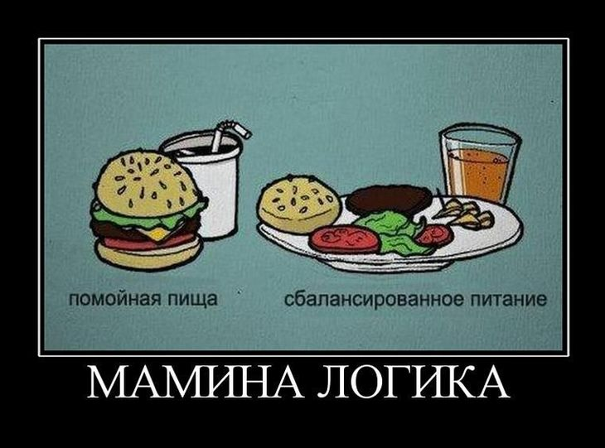
Чем отличается питание мужчин и женщин, занимающихся спортом?
Начнем с того, что цели у мужчин и женщин могут кардинально отличаться. Девушки чаще стремятся к потере лишнего веса и красоте фигуры, а мужчины – к набору мышечной массы и спортивному телосложению. Поэтому в меню включаются продукты, свойства которых соответствуют задачам спортсмена.
Составлять рацион следует, учитывая пол, возраст, вес занимающегося. Интенсивные тренировки предполагают, что женщинам нужно включать в рацион 3000-6000 калорий в день, а мужчинам – 3500-6500.
Независимо от половой принадлежности спортсменам рекомендуется повышать количество углеводов и белков в своем меню в особенно активные дни. Строить свою диету следует из расчета, что на каждые 10 граммов углеводов организму человека требуется 2,5 грамма белка и 2 грамма жира.

Slide 10
Какое выбрать время спортсменам для приема пищи?
Учитывать в расписании следует не только время тренировок, но и личный график. Старайтесь, чтобы перерывы в питании составляли около двух-трех часов.
Пример режима питания для спортсменов:
8:00 ч – завтрак;
10:30 ч – второй завтрак;
14:30 ч – обед;
16:30 ч – полдник;
19:00 ч – ужин.
За час до тренировки и за три-четыре часа до соревнований кушать не рекомендуется.
После занятий спортом должно пройти около получаса до приема пищи.
Самые калорийные продукты следует употреблять в обед, поэтому для тренировки лучше всего подходит первая половина дня. Если тренироваться надо во вторую половину дня, то в ужин лучше включить каши, бобовые и зерновые культуры.
Последний прием пищи должен быть за 3 часа до отхода ко сну, чтобы не заставлять организм тратить бесценную энергию ночью на переваривание пищи.

Slide 11
Сколько и как нужно пить воду
Вода – это неотъемлемая часть рационального питания для людей, которые занимаются физкультурой и спортом.
Ее дефицит в организме:
ведет к быстрой усталости;
плохо влияет на суставы;
тормозит обмен веществ;
ухудшает самочувствие;
понижает выносливость и работоспособность;
мешает похудению или набору мышечной массы.
Какие существуют правила питья?
В течение дня спортсмен должен выпивать минимум 2,5 л жидкости. Отдать предпочтение следует обычной негазированной воде или свежевыжатому соку без сахара.
«Золотое» правило желающих похудеть – выпивать стакан воды натощак сразу после пробуждения.
Основной объем дневной нормы жидкости следует выпить примерно за 1 час до тренировки, тогда во время физической активности организм будет выводить токсины одновременно с потом.
В процессе самой тренировки можно выпивать пару глотков воды каждые 15-20 минут.
Помните, что спорт и рациональное питание – это дисциплинированность. И если обычному человеку позволительно нарушать режим, то спортсмены обязаны соблюдать его неукоснительно, ведь от этого зависит не только их здоровье, но и спортивный успех.

Slide 12
Спасибо за внимание!

